Slide 1
ETARISMO
Alexandre Junqueira
Business & Executive Coach

Slide 2
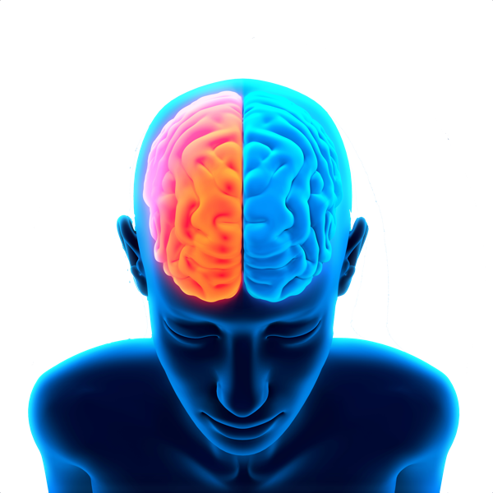
Modelo Mental

Slide 3
Modelo Mental
Sistema Nervoso

Slide 4
Modelo Mental
Sistema Nervoso
- Sobreviver

Slide 5
Modelo Mental
Fato Realidade
X

Slide 6
Modelo Mental
Fato Realidade
Significado
Interpretação
X

Slide 7
Modelo Mental
Fato Realidade
Estória
Significado
Interpretação
X
sSsSsSsSsS… SsSsSsSsSs…

Slide 8
Modelo Mental
Fato Realidade
Estória
Significado
Interpretação
X
sSsSsSsSsS… SsSsSsSsSs…
Evidências
Provas

Slide 9
Modelo Mental
Fato Realidade
Estória
Significado
Interpretação
X
x
sSsSsSsSsS… SsSsSsSsSs…
x
X
Evidências
Provas

Slide 10
Modelo Mental
Fato Realidade
Estória
Significado
Interpretação
X
x
sSsSsSsSsS… SsSsSsSsSs…
x
X
Evidências
Provas
GENERALIZAÇÃO

Slide 11
Crenças

Slide 12
Rigidez “vs” Flexibilidade

Slide 13
Rigidez “vs” Flexibilidade

Slide 14
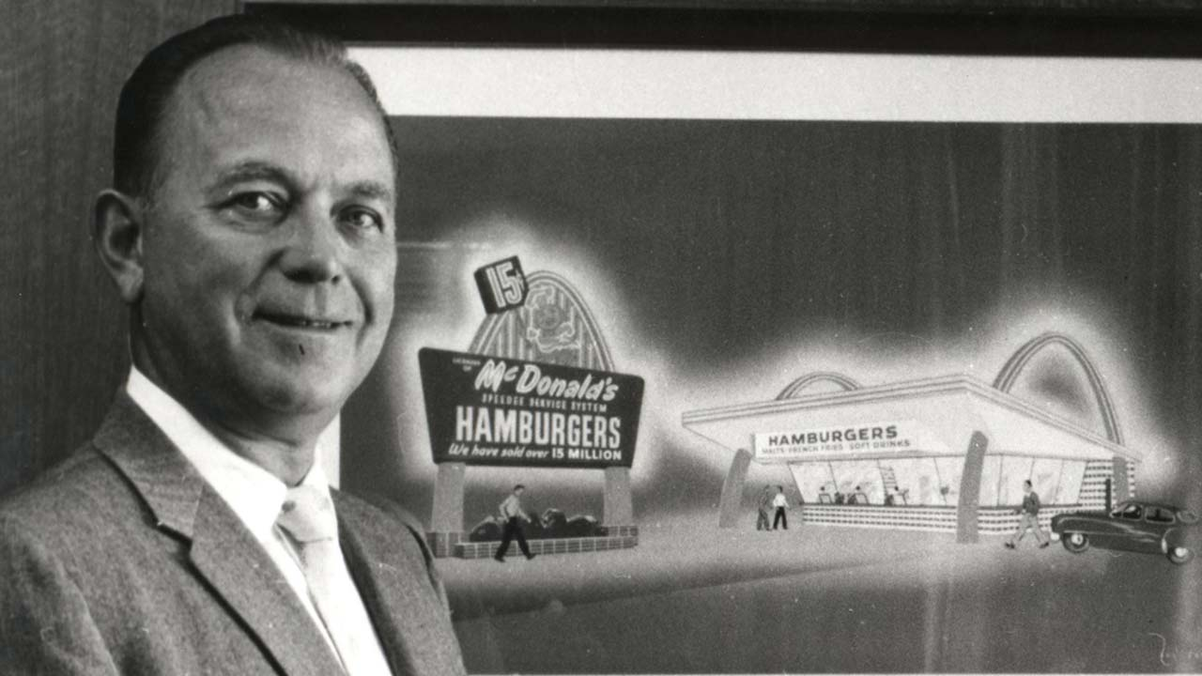
Rigidez “vs” Flexibilidade

Slide 15
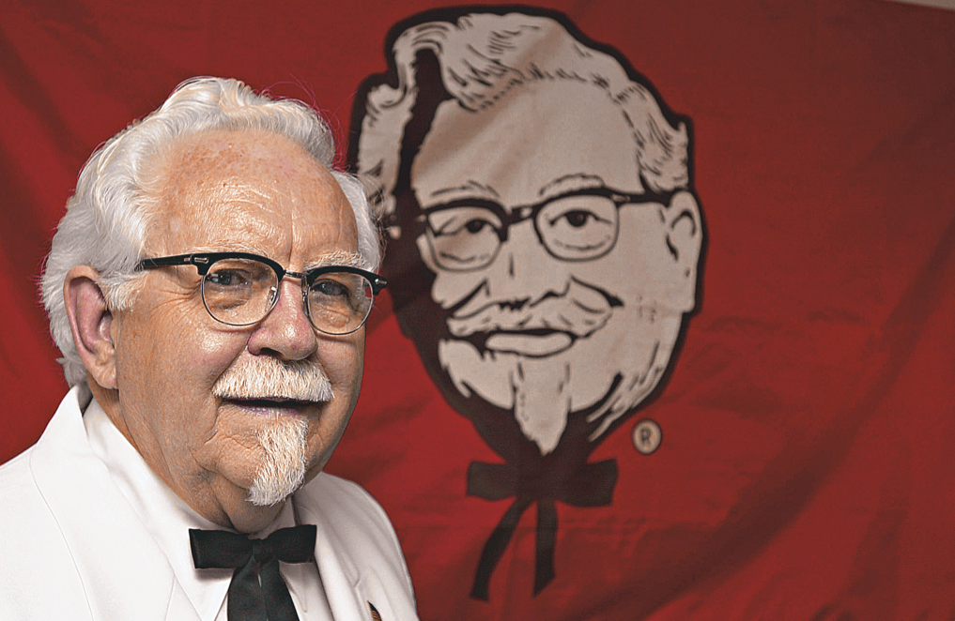
Rigidez “vs” Flexibilidade

Slide 16
Rigidez “vs” Flexibilidade

Slide 17
Rigidez “vs” Flexibilidade

Slide 18
Progresso
Estamos sempre em processo:

Slide 19
Progresso
Estamos sempre em processo:
- Curiosidade

Slide 20
Progresso
Estamos sempre em processo:
- Curiosidade
- Improvisação

Slide 21
Progresso
Estamos sempre em processo:
- Curiosidade
- Improvisação
- Experimentação

Slide 22
Obrigado.

